Slide 1


WORKSHOP REVIEWER PROPOSAL
BAGI DOSEN KOPERTIS WILAYAH VI
Salatiga 2 - 4 Juli 2013
Teknik Menilai Peta Jalan (Road Map) Penelitian,Tinjauan Pustaka dan Diagram Alir
Prof Dr. Ir. S. Imam Wahyudi, DEA
Dosen FT UNISSULA
Diselenggarakan Oleh:
Koordinasi Perguruan Tinggi Swasta Wilayah VI

Slide 2
Daftar Isi
Pendahuluan
Pemahaman Proses Review Proposal
Materi Evaluasi Proposal
Metode dan Sistimatika Tinjauan Pustaka
Roadmap Penelitian
Diagram alir Penelitian

Slide 3
1. Pendahuluan
Telaah pustaka adalah review pemahaman dokumentasi dari hasil yang dipublikasikan dan yang tidak dipublikasikan dari sumber sekunder pada bidang minat peneliti.
Sebagian penulis (usulan penelitian atau karya tulis) menganggap tinjauan pustaka merupakan bagian yang tidak penting sehingga ditulis “asal ada” saja atau hanya untuk sekedar membuktikan bahwa penelitian (yang diusulkan) belum pernah dilakukan sebelumnya.
Road Map dapat diawali dari rangkuman Tinjauan Pustaka, untuk peneliti pemula. Sedangkan untuk penelitian tingkat lanjut lebih dominan rangkaian yang diteliti sendiri atau tim.
Bagan alir dalam proposal penelitian dapat membantu dalam merangkum kerangka pikir dan tahapan penelitian.

Slide 4
PROPOSAL PENELITIAN
BAB I
PENDAHULUAN
JUDUL
1.1 Latar Belakang Pnlitian
1.2 Identifikasi Masalah
1.3 Rumusan Masalah
1.4 Kegunaan & Tujuan Pnlitian
1.5 Batasan Pnlitian (Boleh tdk)
1.6 Sistimatika Pembahasan
BAB II
KAJIAN PUSTAKA
2.1 Tinjauan Teori
2.2 Kerangka Pemikiran
3.3 Hipotesis
BAB III
METODE PENLITIAN
3.1 Objek Penelitian
3.2 Metode/Desain Penelitian
3.2.1 Overasionalisasi Variabel
3.2.2 Unit Analisis, Populasi, Sampel
3.2.3 Prosdur/Thnik Pngumpulan data (Primer & Skunder)
3.2.4 Metode Analisis Data
(Alat Analisis yg Dignakan)
Jadual Penelitian

Slide 5
2. Pemahaman Proses Review Proposal
a. Untuk Perguruan Tinggi Kelompok Mandiri, Utama, Madya dan Politeknik Non-Binaan, seleksi proposal penelitian dilaksanakan di perguruan tinggi masing-masing dengan menggunakan Reviewer Internal.
b. Untuk Perguruan Tinggi Kelompok Binaan (PTN, PTS, dan Politeknik), seleksi proposal penelitian dilaksanakan oleh Dit. Litabmas Dikti yang berkoordinasi dengan Kopertis
c. Seleksi proposal penelitian dilakukan dalam 2 tahapan, yaitu desk evaluasi dan pemaparan proposal bagi yang lolos dalam tahap desk evaluasi, kecuali Penelitian Dosen Pemula hanya desk evaluasi.
d. LP/LPPM wajib membuat berita acara seleksi proposal penelitian yang ditandatangani oleh reviewer dan diketahui oleh ketua lembaga (format terlampir).
g. Bagi perguruan tinggi swasta kelompok Binaan, pengumuman hasil seleksi proposal penelitian dilakukan oleh Kopertis melalui Surat Keputusan Koordinator Kopertis setelah ada kepastian pagu dana dan persetujuan dari Dit. Litabmas Dikti.

Slide 6
3. Materi Evaluasi Proposal
Contoh: Pointers Evaluasi Proposal Dosen Pemula
1 Perumusan Masalah : Ketajaman perumusan masalah, Tujuan Penelitian
2 Peluang Luaran Penelitian : Publikasi ilmiah, Pengembangan IPTEKS-SOSBUD, Pengayaan Bahan Ajar
3 Metode Penelitian: Ketepatan dan kesesuaian metode yang digunakan
4 Tinjauan Pustaka : Relevansi, Kemutakhiran, Penyusunan Daftar Pustaka
5. Kelayakan Penelitian : Kesesuaian waktu, Kesesuaian biaya, Kesesuaian personalia

Slide 7
KRITERIA DAN BOBOT PENILAIAN
KRITERIA SELEKSI PENELITIAN PEMULA
Rumusan
Masalah
(25)
Metodologi
Penelitian
(25)
Kelayakan
sumber daya
(10)
Peluang Luaran
Penelitian
(25)
Tinjauan Pustaka
(15)

Slide 8
KRITERIA SELEKSI HIBAH BERSAING
Rumusan
Masalah
(15)
Tinjauan
Pustaka
(15)
Fisibilitas
Penelitian
(15)
Metodologi
Penelitian
(20)
Luaran
Penelitian
(35)

Slide 9
4. tinjauan Pustaka
Tujuan telaah pustaka adalah untuk mengenal dan menyoroti variabel-variabel penting, untuk mendokumentasikan penemuan yang signifikan dari peneliti terdahulu yang akan bermanfaat sebagai dasar urutan kerangka teoretis untuk investigasi dan perkembangan hipotesa.
Suatu telaah pustaka yang baik, menjamin bahwa:
  Variabel-variabel penting yang mempengaruhi situasi permasalahan tidak tertinggal dalam studi.
  Peneliti mendapat kejelasan ide; mana variabel yang paling penting, mengapa dipertimbangkan penting, bagaimana menginvestigasi variabel tersebut untuk memecahkan masalah, dengan demikian telaah pustaka membantu mengembangkan kerangka teoretis dan hipotesa untuk dites.
  Akan mempertinggi nilai testability dan replicability dari penemuan penelitian terbaru.
  Statemen permasalahan akan dibuat lebih jelas dan tepat.
  Peneliti tidak mendapat resiko dari usaha sia-sia untuk menemukan kembali hal yang sudah diketahui.
  Permasalahan yang diselidiki diterima oleh komunitas pengetahuan karena relevan, signifikan dan original.

Slide 10
Kegunaan Tinjauan Pustaka
Tinjauan pustaka mempunyai enam kegunaan, yaitu:
(1) mengkaji sejarah permasalahan;
(2) membantu pemilihan prosedur penelitian;
(3) mendalami landasan teori yang berkaitan dengan permasalahan;
(4) mengkaji kelebihan dan kekurangan hasil penelitian terdahulu;
(5) menghindari duplikasi penelitian;
(6) menunjang perumusan permasalahan.
Satu persatu kegunaan (yang kait mengkait) tersebut dibahas dalam bagian berikut:

Slide 11
Kaitan dengan Daftar Pustaka dan E-Journal
Penyebutan judul buku, yang seringkali tidak hanya sekali, tidak efisien dan menyaingi tugas daftar pustaka. Dalam tulisan ini, cara peninjauan seperti itu tidak disarankan. Pengacuan pustaka dalam tinjauan pustaka dapat dilakukan dengan cara yang bermacam-macam, antara lain: penulisan catatan kaki, dan penulisan nama pengarang dan tahun saja. Setiap cara mempunyai kelebihan dan kekurangan
Dalam tulisan ini hanya akan dibahas pemakaian cara penulisan nama akhir pengarang dan tahun penerbitan (dan sering ditambah dengan nomor halaman). Misal: Dalam hal organisasi tinjauan pustaka, Castetter Heisler (1984, hal. 43-45)

Slide 12
5. Roadmap Penelitian
Roadmap (Peta jalan) penelitian memberikan gambaran yang jelas tentang status kegiatan yang diusulkan oleh ketua tim, terhadap hasil kegiatan sebelumnya (dari pustaka dan karya sendiri) dan terhadap kemungkinan pengembangan kegiatan tersebut di masa depan dan diakhiri dengan tujuan yang ingin dicapai. Rekam jejak kerjasama penelitian yang sudah berlangsung selama ini dan hasilnya (bila sudah ada) serta peta jalan (road map) penelitian kerjasama tersebut secara garis besar.
Roadmap penelitian, mencakup kegiatan penelitian yang telah dilakukan pengusul beberapa tahun sebelumnya dalam topik ini, penelitian yang direncanakan dalam usulan ini, serta rencana arah penelitian setelah kegiatan yang diusulkan ini selesai,

Slide 13
Membangun Track Record
PRIBADI PENELITI
  Tentukan fokus dan bidang minat
  Ikuti perkembangan bidang tersebut melalui publikasi dalam jurnal ilmiah atau proceeding seminar
  Siapkan topik-topik yang terkait dengan pertimbangan state of the art dan implementasinya
  Tawarkan topik-topik tersebut kepada mahasiswa dan rekan untuk dibahas dalam diskusi. Kelompok ini adalah awal dari grup riset atau laboratorium
  Sempurnakan topik-topik tersebut dengan membuat kerangka acuan penelitian (KAP)
  Pilih satu dua KAP untuk anda dan atau Tawarkan kepada anggota grup riset yang berminat
  Sempurnakan KAP menjadi sebuah proposal yang BAIK untuk diajukan ke donatur atau dikompetisikan.
  Kerjakan KAP dengan atau tanpa dukungan penuh dari Donatur
  Mulailah untuk konsisten meneliti bidang tersebut

Slide 14
Membangun Track Record
KELOMPOK (RESEARCH GROUP)
  AJAK beberapa kolega yang berminat pada bidang sejenis atau terkait dalam kelompok diskusi atau penelitian,
  Berbagi informasi dan sumber daya lain dalam kelompok,
  Koordinasi dalam menyusun keterkaitan bidang minat dalam suatu road map penelitian kelompok ke depan,
  Koordinasi dalam menyusun KAP dan menjalankannya dalam bagian-bagian penelitian mahasiswa (Tugas Akhir/Skripsi),
  Usahakan membangun komunikasi dengan kelompok minat sejenis dari universitas atau lembaga lain,
  Koordinasi dalam menyusun proposal-proposal penelitian untuk dikompetisikan atau diusulkan ke pihak DONOR,

Slide 15
ROADMAP DIAGRAM
Faktor Penyeban Banjir Rob (S.I. Wahyudi, 2000)
Perkembangan elevasi pasang surut air laut (S.I. Wahyiudi, 2004 )
Perbandingan Penanganan Rob di Prancis & Belanda (Wahyudi, 2009)
Model Pompa Hidram & Solar cell untuk sistem Polder (Wahyudi, 2012)
Penanganan Banjir Air Pasang (Rob) dengan sistem Polder
Tujuan jangka Panjang
Evaluasi Penurunan tanah di Kota Semarang (S. I. Wahyudi, 2002)
Pintu Gerak Pasut anti sedimentasi
(Wahyudi, 2006)
Optimalisasi sedimen dalam kolam & saluran sistem Polder (2011)
Tanggul eko-hidrolik untuk sistem Polder?
2013-2014

Slide 16
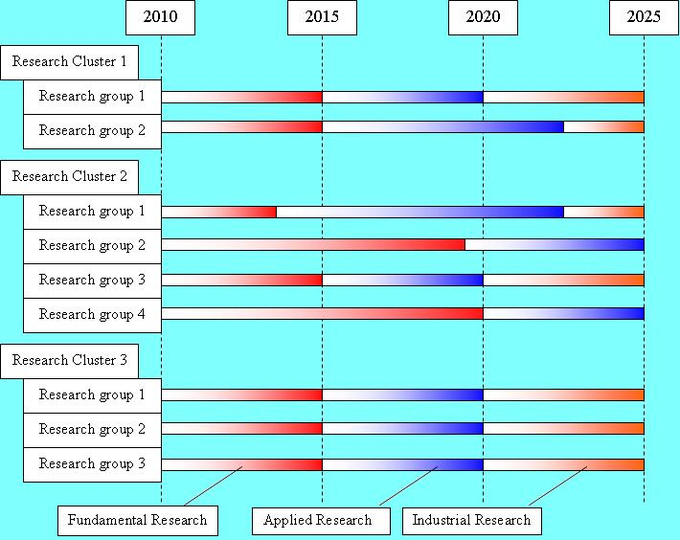

Slide 17
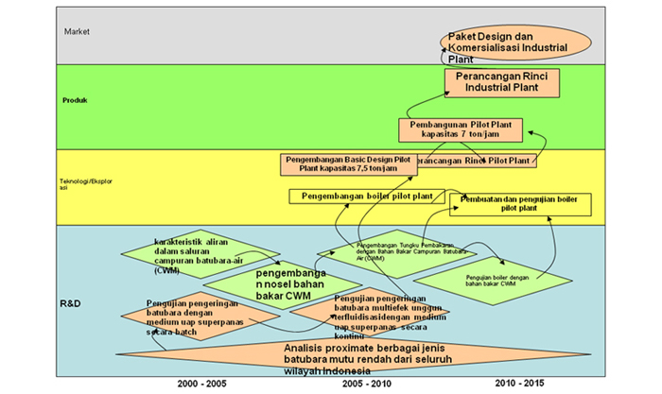

Slide 18
RESEARCH ROAD MAP

Slide 19
6. Diagram Alir
Cara ilmiah berarti kegiatan penelitian itu didasarkan pada ciri-ciri keilmuan, yaitu rasional, empiris dan sistematis.
Rasional berarti kegiatan penelitian itu dilakukan dengan cara-cara yang masuk akal, sehingga terjangkau oleh penalaran manusia.
Empiris berarti cara-cara yang dilakukan itu dapat diamati oleh indera manusia, sehingga orang lain dapat mengamati dan mengetahui cara-cara yang digunakan.
Sistematis artinya proses yang digunakan dalam penelitian itu menggunakan langkah-langkah tertentu yang bersifat logis (Sugiono,2009).

Slide 20
Kerangka pikir penelitian menguraikan secara rinci bagan alir pencapaian tujuan akhir kegiatan dan ruang lingkup komponen kegiatan yang dilakukan setiap anggota tim. Mulai dari judul, tujuan, pustaka dan metode. Kemudian kerangka ini dapat dirangkum dalam Bagan alir.

Slide 21
Kerangka Pikir Penelitian
Title
Polder System Development Model for Handling Sea Water Level Rising Due to Global Warming
Problems in Polder System
Sea water level rise & land subsidence
Flood in the coastal city of Indonesia
Water elevation management
Sediment management
  Purposes :
  . To Analyze of identical case in others countries
. To Develop the water elevation management
. To Develop the sediment management
. To create a new infrastructure in the system
Data
Land and sea water elevation, Sediment characteristics, Land use, Catchment area.
Flow rate
Data collecting
Outputs
  Handling Model in developed countries
Water elevation management model
Sediment management model
New infrastructure to support the system
Outcomes
  International Journal
International Conference
Implementation Guidance
Intellectual right
Primer
Secondary
Analysis
Water elevation simulation
Sediment handling simulation
Discussion
Conclusion & perspectives

Slide 22
Diagram alir tahapan penelitian Merangkum tahap demi tahap Kegiatan penelitian dan kaitan antara tahapan yang dipilih. Bagan alir sistematika kegiatan dapat disusun antara lain dalam bentuk diagram secara vertikal juga boleh tulang ikan (fishbone diagram).
Metode penelitian adalah suatu langkah penjabaran proses kegiatan penelitian secara sistematis dan terstruktur yang menjadi landasan untuk menemukan penyelesaian suatu masalah yang menjadi fokus pada penelitian. Langkah penjabaran metodologi penelitian dapat digambarkan dalam bentuk diagram alir.

Slide 23
Research Steps
Literature Review of Polder System
PHASE
1
Hydraulic data collecting (existing & planning)
Cases studies elaboration in France and Netherland.
Sediment Properties
(Gamma Ray simulation)
Mathematical model of hydraulic aspect Simulation
Mathematical model of sediment aspect Simulation
PHASE
2
Physical laboratory model
will be done in Nantes, France
New Infrastructure design
Sediment management (prevent, dredging & usage)
PHASE
3
To validate of Water Elevation management
Realization new tools: laboratory & field simulation
Prototype of Polder System Development
→ Monitoring & Evaluation

Slide 24
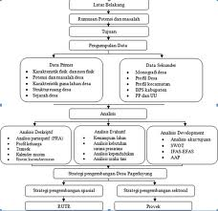

Slide 25
DAFTAR PUSTAKA
  Djuhril O.S., Suherli, 2001, Panduan Membuat Karya Tulis, ISBN 979-543-059-9, Yrama Widya, Bandung, 128 p
  Gregorius chandra, 2004, Daftar Situs Jurnal Ilmiah, ISBN 979-731-375-1, penerbit Andi, Yogya, 399p
  Mien A, Rifai., 1995, Pegangan gaya penulisan, peyuntingan dan penerbitan karya ilmiah Indonesia, Yogyakarta, Gadjah Mada University Press.
  Singleton, R. A., Straits, B. C & Straits, M. M, 1993, Aproaches to social research (second edition), New York Oxfordd University Press.
  Singarimbun, Masri, dan Sofian Effendi, 1989, Metode Penelitian Survei, LP3ES, Jakarta.
  Suminar S. Achmadi, 1999, Teknik penulisan artikel ilmiah. Makalah. Disampaikan pada Pelatihan Penatar penulisan Artikel Iliniah di Perguruan Tinggi, Jakarta, diselenggarakan oleh Ditbinlitabmas.
  Suharsimi Arikunto, 2002, Prosedur Penelitian Suatu Pendekatan Praktek, Penerbit Rineka Cipta, ISBN 979-518-018-5, Jakarta, 342p;.
  Suryabrata, Sumadi; 1992, Metodologi Penelitian, PT. Raja Grafindo Persada, Jakarta
  Tim Ditlitabmas, 2012, Panduan pelaksanaan penelitian dan pengabdian kepada masyarakat Jakarta, Direktorat Penelitian dan Pengabdian kepada Masyarakat.

